Slide 1


Metode Multi-Layer Perceptron Untuk Klasifikasi Penerima Bantuan Sosial Program Keluarga Harapan (PKH) Di Kelurahan Cipamokolan
Fakultas Teknik dan Ilmu Komputer
Program Studi Sistem Informasi
Dipresentasikan oleh:
Dheandy Divallino
10521049
Dosen Penguji 1
Muhammad Rajab Fachrizal,
S.Kom., M.Kom
NIP. 41277026107
Dosen Pembimbing
Dr. Assoc. Prof. Agus Nursikuwagus, ST., MT., MM., MOS., MTA
NIP. 41277026119
Dosen Penguji 2
Dr. Wartika, S.Kom, MT
NIP. 41277026002

Slide 2

Fakultas Teknik dan Ilmu Komputer
Program Studi Sistem Informasi
REVISI

Slide 3
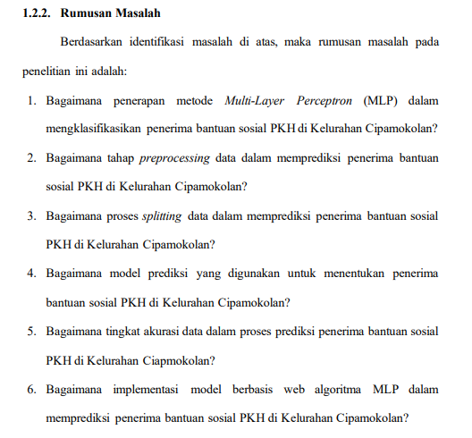
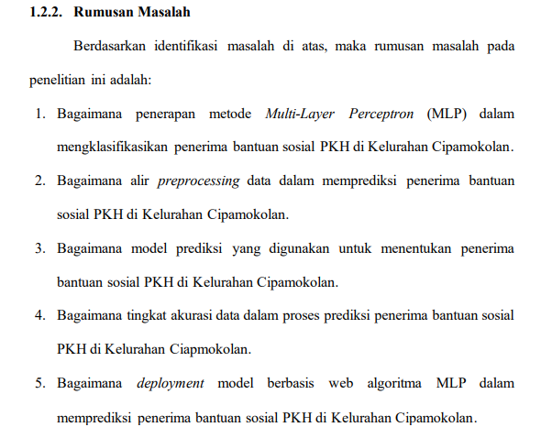
Fakultas Teknik dan Ilmu Komputer
Program Studi Sistem Informasi
RUMUSAN MASALAH
Notes:
PKH merupakan program bantuan sosial bersyarat yang diberikan pemerintah kepada keluarga miskin dengan tujuan meningkatkan kesejahteraan masyarakat dalam aspek pendidikan dan kesehatan
Cipamokolan adalah kelurahan di Kecamatan Rancasari, Kota Bandung, Provinsi Jawa Barat, yang melaksanakan program PKH.
pengelolaan data penerima PKH selama ini telah berjalan sesuai prosedur: data warga dimiliki oleh masing-masing kelurahan, diteruskan ke kecamatan, kemudian dilaporkan ke Dinas Sosial untuk proses penyaluran bantuan. Program PKH sendiri dilakukan sebanyak tiga kali dalam setahun. Meskipun proses ini berjalan cukup baik, proses verifikasi dan validasi data masih dilakukan secara manual. Misalnya, apabila terjadi perubahan kondisi keluarga seperti peningkatan pendapatan, perpindahan jenjang pendidikan anak, atau keluarga sudah tidak memenuhi kriteria, maka proses pembaruannya memerlukan musyawarah oleh kelurahan, Rukun Warga (RW), dan Rukun Tetangga (RT) yang memakan waktu dan sumber daya. Pendekatan manual ini berpotensi menimbulkan keterlambatan pembaruan data, yang pada akhirnya dapat berdampak pada ketidaktepatan dalam penyaluran bantuan

Slide 4
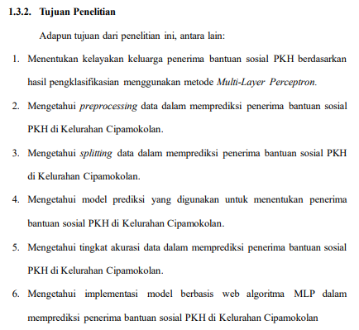
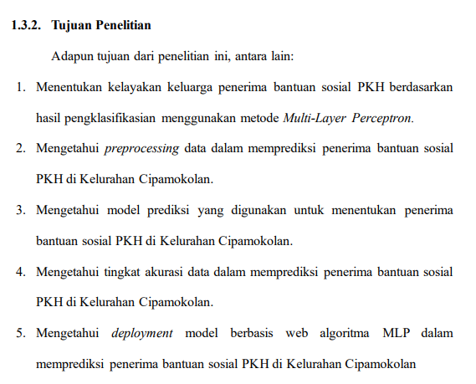
Fakultas Teknik dan Ilmu Komputer
Program Studi Sistem Informasi
TUJUAN PENELITIAN
Notes:
PKH merupakan program bantuan sosial bersyarat yang diberikan pemerintah kepada keluarga miskin dengan tujuan meningkatkan kesejahteraan masyarakat dalam aspek pendidikan dan kesehatan
Cipamokolan adalah kelurahan di Kecamatan Rancasari, Kota Bandung, Provinsi Jawa Barat, yang melaksanakan program PKH.
pengelolaan data penerima PKH selama ini telah berjalan sesuai prosedur: data warga dimiliki oleh masing-masing kelurahan, diteruskan ke kecamatan, kemudian dilaporkan ke Dinas Sosial untuk proses penyaluran bantuan. Program PKH sendiri dilakukan sebanyak tiga kali dalam setahun. Meskipun proses ini berjalan cukup baik, proses verifikasi dan validasi data masih dilakukan secara manual. Misalnya, apabila terjadi perubahan kondisi keluarga seperti peningkatan pendapatan, perpindahan jenjang pendidikan anak, atau keluarga sudah tidak memenuhi kriteria, maka proses pembaruannya memerlukan musyawarah oleh kelurahan, Rukun Warga (RW), dan Rukun Tetangga (RT) yang memakan waktu dan sumber daya. Pendekatan manual ini berpotensi menimbulkan keterlambatan pembaruan data, yang pada akhirnya dapat berdampak pada ketidaktepatan dalam penyaluran bantuan

Slide 5

Fakultas Teknik dan Ilmu Komputer
Program Studi Sistem Informasi
TEORI DAN RUJUKAN ATURAN
Usia
UU No. 11 Tahun 2009 tentang Kesejahteraan Sosial
Penghasilan
Peraturan Menteri Sosial No. 20 Tahun 2019 tentang Penetapan Keluarga Miskin
Jenis Pekerjaan
Operasional Kementrian Sosial
Status Pernikahan
Badan Pusat Statistik (BPS)

Slide 6
Fakultas Teknik dan Ilmu Komputer
Program Studi Sistem Informasi
TEORI DAN RUJUKAN ATURAN
Jumlah Tanggungan
Survei Sosial Ekonomi Nasional (Susenas) dan Bada Pusat Statistik (BPS)
Tingkat Pendidikan
UU No. 20 Tahun 2003 tentang Sistem Pendidikan Nasional
Status Rumah
Peraturan Pemerintah No. 25 Tahun 2003 tentang Program Nasional Pembedayaan Masyarakat (PNPM)

Slide 7
Fakultas Teknik dan Ilmu Komputer
Program Studi Sistem Informasi
Verifikasi awal data
2
Identifikasi data calon penerima
1
3
Validasi data lapangan
PROSES JUSTIFIKASI DATA
4
Analisis dan penilaian data
Pengumuman dan Pemutakhiran data berkala
6
5
Justifikasi dan penetapan penerima
Notes:
CRISP-DM (Cross-Industry Standard Process for Data Mining) adalah kerangka kerja atau metodologi yang digunakan untuk melakukan penambangan data (data mining) secara sistematis dan terstruktur

Slide 8
Fakultas Teknik dan Ilmu Komputer
Program Studi Sistem Informasi
HASIL DAN PEMBAHASAN

Slide 9

Fakultas Teknik dan Ilmu Komputer
Program Studi Sistem Informasi
MODELLING
Hidden Layer Pertama : 100
Hidden Layer Kedua : 50
Maksimal Iterasi : 300
Random State : 42
Notes:
proses memahami karakteristik data yang digunakan dalam penelitian

Slide 10
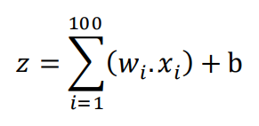

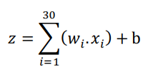
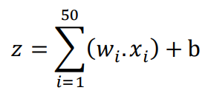

Fakultas Teknik dan Ilmu Komputer
Program Studi Sistem Informasi
PERHITUNGAN MANUAL
30
50
Input Layer
Hidden Layer 2
Klasifikasi Layak / Tidak Layak
100
1
Hidden Layer 1
Output Layer
Notes:
proses memahami karakteristik data yang digunakan dalam penelitian

Slide 11
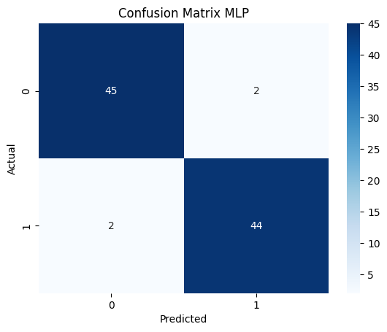


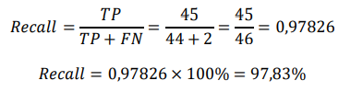
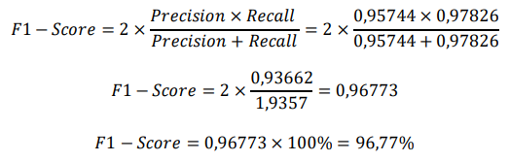
Fakultas Teknik dan Ilmu Komputer
Program Studi Sistem Informasi
METRIK TEST SET
 | Prediksi | Prediksi
Aktual | True | False
True | TP=45 | FN=2
False | FP=2 | TN=44
Notes:
proses memahami karakteristik data yang digunakan dalam penelitian

Slide 12
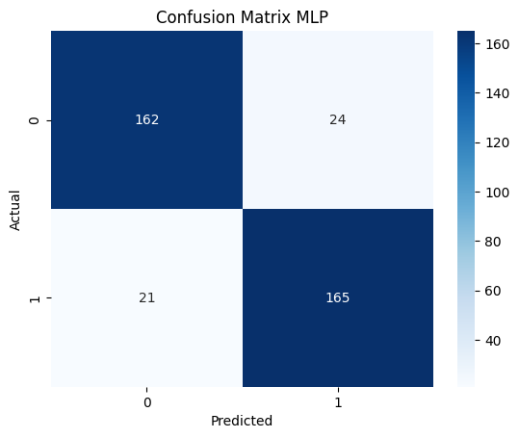



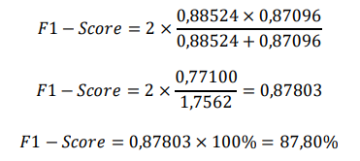
Fakultas Teknik dan Ilmu Komputer
Program Studi Sistem Informasi
METRIK TRAIN SET
 | Prediksi | Prediksi
Aktual | True | False
True | TP=162 | FN=24
False | FP=21 | TN=165
Notes:
proses memahami karakteristik data yang digunakan dalam penelitian

Slide 13
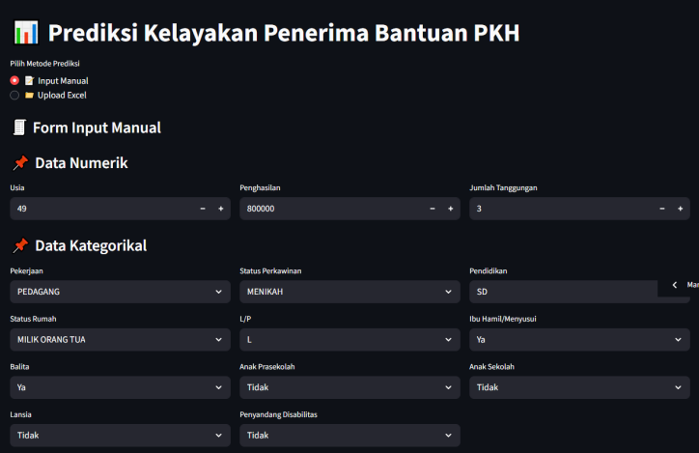
Fakultas Teknik dan Ilmu Komputer
Program Studi Sistem Informasi
DEPLOYMENT
Notes:
proses memahami karakteristik data yang digunakan dalam penelitian

Slide 14

Fakultas Teknik dan Ilmu Komputer
Program Studi Sistem Informasi
DEPLOYMENT
Notes:
proses memahami karakteristik data yang digunakan dalam penelitian

Slide 15
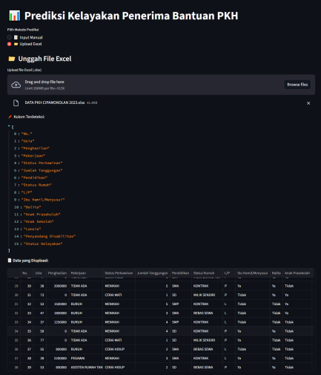
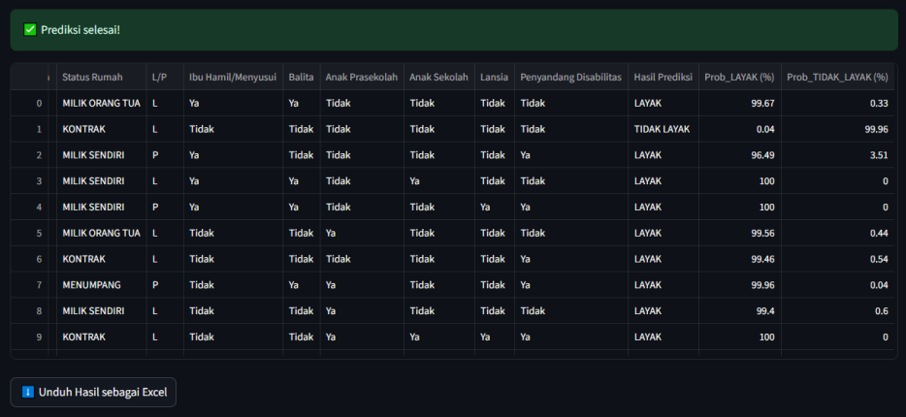
Fakultas Teknik dan Ilmu Komputer
Program Studi Sistem Informasi
DEPLOYMENT
Notes:
proses memahami karakteristik data yang digunakan dalam penelitian

Slide 16
Fakultas Teknik dan Ilmu Komputer
Program Studi Sistem Informasi
PEMBAHASAN
Proporsi Data | Accuracy | Recall | Precision | F1-score
70:30 | 93,57% | 91,43% | 95,52% | 93,43%
80:20 | 95,70% | 97,83% | 95,74% | 96,77%
Algoritma Klasifikasi | Accuracy | Recall | Precision | F1-score
MLP | 95,70% | 97,83% | 95,74% | 96,77%
Naive Bayes | 65,59% | 100% | 58,97% | 74,19%
Decision Tree | 93,54% | 95,65% | 91,67% | 93,62%
Notes:
proses memahami karakteristik data yang digunakan dalam penelitian

Slide 17
Fakultas Teknik dan Ilmu Komputer
Program Studi Sistem Informasi
REKOMENDASI
Penambahan variabel fitur
eksplorasi dan penambahan variabel baru yang relevan dan riwayat penerimaan bantuan tahun-tahun sebelumnya
Eksperimen arsitektur jaringan
eksperimen jumlah neuron dan layer
Bandingkan dengan algoritma lain
evaluasi dan perbandingan dengan model klasifikasi lain seperti Random Forest dan Support Vector Machine

Slide 18
Fakultas Teknik dan Ilmu Komputer
Program Studi Sistem Informasi
KESIMPULAN DAN SARAN

Slide 19
Fakultas Teknik dan Ilmu Komputer
Program Studi Sistem Informasi
KESIMPULAN
Metode MLP berhasil diterapkan untuk melakukan klasifikasi terhadap kelayakan penerima bantuan sosial PKH
Nilai akurasi 95,70%, precision 95,74%, recall 97,83%, dan f1-score 96,77%
MLP memiliki performa lebih unggul dibandingkan algoritma lain
Implementasi website sederhana menggunakan framework streamlit untuk membantu pangambilan keputusan

Slide 20
Fakultas Teknik dan Ilmu Komputer
Program Studi Sistem Informasi
SARAN
Mengembangkan dataset dari wilayah yang lebih luas atau mencakup beberapa kelurahan / kecamatan.
Melakukan eksperimen lebih lanjut menggunakan teknik seperti grid search atau random search.
Random Forest, SVM, atau gradient boosting dapat diuji sebagai algoritma pembanding.
Penambahan fitur seperti histori prediksi, login multi-level, serta validasi hasil prediksi oleh pihak terkait

Slide 21
Fakultas Teknik dan Ilmu Komputer
Program Studi Sistem Informasi
TERIMA KASIH
Notes:
alasan klasifikasi:
karena klasifikasi cocok untuk menentukan kategori yaitu layak dan tidak layak, sedangkan prediksi digunakan untuk memprediksi nilai numerik, sedangkan clustering tidak cocok karena mengelompokkan data tanpa label sedangkan saya ada label layak/tidak layak
kenapa MLP ga yang lain:
karena data yang saya peroleh hubungan antar fitur bisa sangat kompleks, sehingga mlp lebih unggul dibanding metode linear seperti logistik regresi
beberapa penelitian, mlp memberikan akurasi lebih baik dibanding metode lain seperti naive bayes dan decision tree, terutama ketika jumlah fitur banyak

